Slide 1

Actividad formativa 2. Simulación y análisis de señales con la transformada de Fourier
Azur Adán Bravo Luna
Matricula: 16947
Materia: Señales y Sistemas (A) (2026-1)

Slide 2

Introducción
Definición:
La Transformada de Fourier (TF) es una operación matemática que descompone una señal $x(t)$ en sus componentes de frecuencia.
Fórmula Base:
$$X(f)=\int_{−∞}^{∞}{ } x(t)e^{−j2πft}dt$$
Importancia:
En ingeniería, nos permite diseñar filtros, comprimir audio (MP3) y analizar la estabilidad de sistemas de control.
Concepto Clave:
"Lo que es ancho en el tiempo es angosto en la frecuencia, y viceversa".

Slide 3
Herramientas de Desarrollo
Lenguaje:
Python
Librerías Utilizadas:
  NumPy: Procesamiento numérico y manejo de arreglos de señales.
  SciPy/NumPy FFT: Algoritmo de la Transformada Rápida de Fourier (Fast Fourier Transform).
  Matplotlib: Generación de gráficos de alta precisión.
Entorno:
Google Colab para ejecución en la nube.
Repositorio:
GitHub para control de versiones y documentación.

Slide 4

Implementación de Señales Elementales
Proceso de Simulación
Muestreo:
Definimos un tiempo de muestreo $f_{s}(1000 Hz)$ para convertir la señal analógica en digital.
Señal Senoidal:
$x\left(t\right)=A⋅sin\left(2πf_{0}t\right)$
Pulso Rectangular:
Definido mediante una función condicional.
Visualización:
Se representan las señales en el eje horizontal del tiempo (segundos).

Slide 5
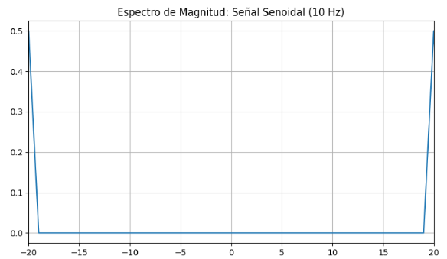
Espectro de la Señal Senoidal
La señal senoidal pura de 10 Hz se traduce en un impulso (pico) exacto en la frecuencia de 10 Hz en el espectro.
Esto demuestra que la energía de la señal está concentrada en una sola frecuencia.

Slide 6
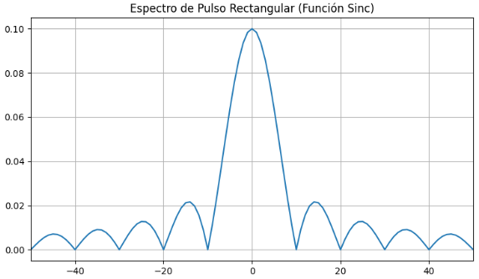
Pulso Rectangular y Función Sinc
Un pulso cuadrado en el tiempo se transforma en una función Sinc en la frecuencia.
Se observan los "lóbulos" laterales que indican que un cambio brusco en el tiempo (el borde del pulso) requiere
infinitas frecuencias para representarse.

Slide 7
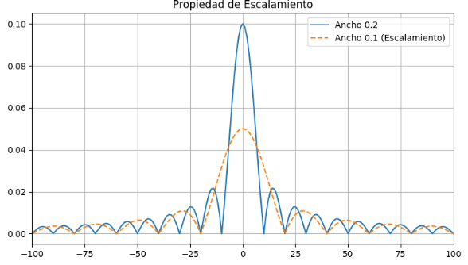

Escalamiento
Al hacer el pulso más angosto en el tiempo (línea naranja punteada), observamos que el espectro se vuelve más ancho.
Si $x(at)↔\frac{1}{|a|}X\left(\frac{f}{a}\right)$. Esto confirma la relación inversa entre duración y ancho de banda.

Slide 8
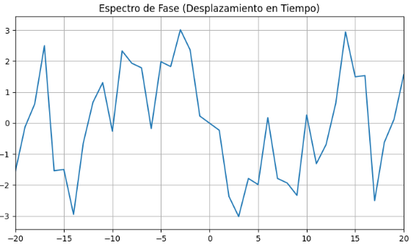
Desplazamiento y Fase
Al mover la señal en el tiempo (delay), la magnitud del espectro permanece igual, pero la fase cambia linealmente.
Esto es fundamental para entender el retraso de señales en sistemas de comunicación.

Slide 9
Análisis y Comparación (Dominio T vs F)
Comparación:
Dominio del Tiempo: Nos dice cuándo ocurren los eventos (amplitud vs tiempo).
Dominio de la Frecuencia: Nos dice qué tipos de oscilaciones componen la señal (amplitud vs frecuencia).
Hallazgo:
Analizar en frecuencia permite eliminar ruido fácilmente, ya que el ruido suele estar en frecuencias distintas a la de la señal de interés.

Slide 10
Conclusión
Confirmamos que los eventos rápidos en el tiempo (bordes de un pulso) generan un espectro amplio, mientras que señales suaves (senos) generan espectros concentrados. No se puede tener alta resolución en ambos dominios simultáneamente; es el principio de incertidumbre aplicado al procesamiento de señales.
Observamos que comprimir la señal en el tiempo expande su ancho de banda. Esto explica por qué las comunicaciones de alta velocidad requieren más espectro de frecuencia. Validamos que mover una señal en el tiempo solo afecta su fase. Esto es crítico en sistemas de radar y telecomunicaciones para medir retardos sin perder la integridad de la información. El uso de np.fft.fft permitió procesar miles de muestras en milisegundos.
La eficiencia algorítmica es lo que permite que tecnologías modernas como el 5G, Wi-Fi y la compresión de audio (MP3) funcionen en tiempo real. La Transformada de Fourier no es solo una fórmula; es un lente que nos permite ver la 'huella digital' de cualquier fenómeno físico. Pasar del dominio del tiempo al de la frecuencia simplifica problemas complejos de filtrado y análisis que serían imposibles de resolver de otra manera.
Bibliografía:
Kamen, E.; Heck, B. (2008). Fundamentos de Señales y Sistemas. México: Editorial Pearson.

